Slide 1
Media Mengajar
Buku Pendamping
TEMATIK TERPADU
Bahasa Indonesia
Kelas VA
HENI NURHAENI,M.Pd

Slide 2
Tema 4
Sehat itu Penting

Slide 3
Materi Inti Subtema 2
KD 3.6
Identifikasi Isi dan Amanat serta Penulisan Pantun
Pantun terdiri atas baris sampiran dan baris isi
Untuk dapat menjelaskan isi pantun, perhatikan baris isi pantun dengan saksama.
Setelah itu, ceritakan baris isi pantun tersebut dengan menggunakan kata-katamu sendiri.
Baris isi pantun merupakan bagian yang pantun yang mengandung informasi utama yang ingin disampaikan dari pantun tersebut.
Amanat pantun dapat diketahui dengan memahami bagian isi pantun.

Slide 4
Pagi-pagi mencari lemari,
Lemari didapat dari bazar.
Berjalan kaki setiap hari,
Badan bugar tanpa bayar.
Sampiran
Isi

Slide 5
Berikut langkah-langkah menulis pantun:
Menentukan tema pantun yang akan dibuat.
Menentukan jenis pantun yang akan dibuat.
Membuat baris isi pantun.
Membuat baris sampiran pantun.
Pastikan rima atau sajak pada baris isi dan sampiran sesuai. Rima baris pertama pantun sama dengan rima baris ketiga, sedangkan rima baris kedua pantun sama dengan rima baris keempat.

Slide 6
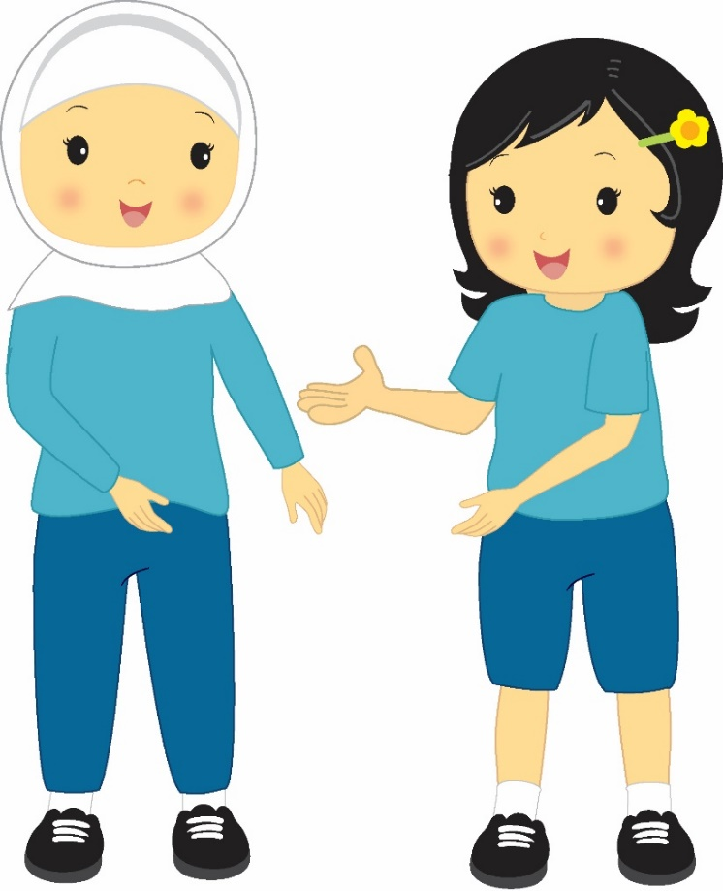
Kegiatan berpantun dapat dilakukan secara berpasangan.
Berpantun secara berpasangan biasanya dilakukan secara berbalasan.
Buah jambu warnanya putih
Enak dimakan bersama Ganu
Hei kamu memang putih
Tapi sayang putih karena panu
Anak sekolah namanya ganu
Mesin ketam terikat tali
Biarlah putih karena panu
Dari pada hitam kayak kuali

Slide 7
SELAMAT BELAJAR
DAN TETAP SEMANGAT
HENI NURHAENI,M.Pd

